Slide 1
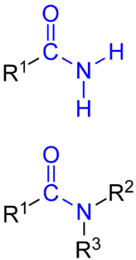
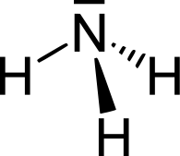
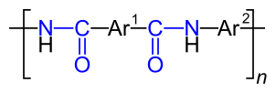
Aufbau
Kevlar ist ein aromatisches Polyamid gehört zu (Aramidfasern)
dabei ist Kevlar der Trivialname für Poly(p-phenylen-terephthalamid)
Was sind Aramide überhaupt?
- Es sind Verbindung bei denen Amidgruppen an aromatische Gruppen gebunden sind
Sind Derivate des Ammoniaks
Allgemeine Struktur eines Aramides:

Slide 2
Allgemeine Struktur eines Aramides:
Struktur von Kevlar:

Slide 3
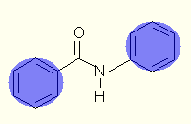
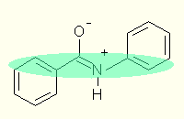
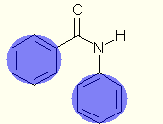
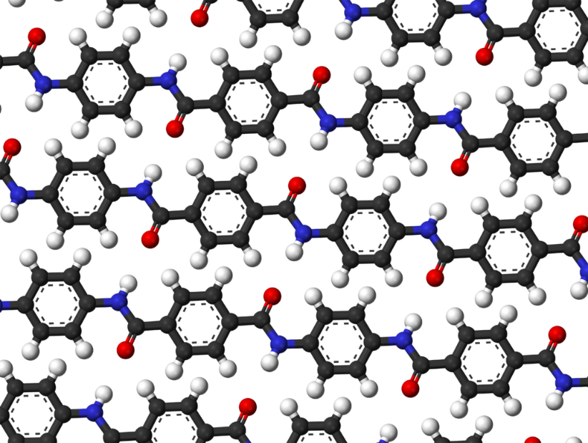
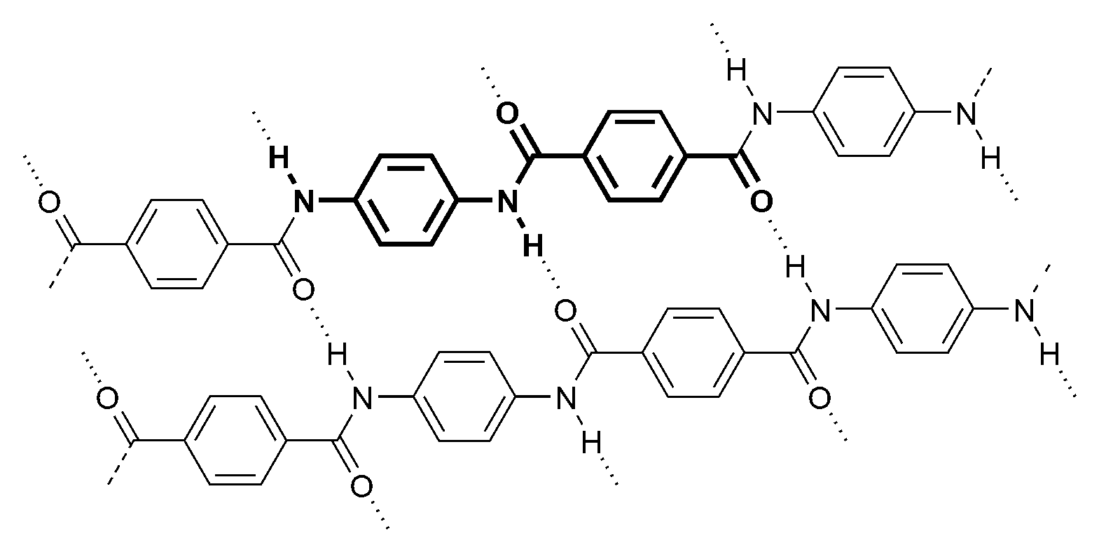
trans- und cis-Konformation an der Amid-Gruppe und Mesomerieform
trans-Konformation:
Mesomeriestabilisierung:
cis-Konformation:
Ermöglichen Wasserstoffbrückenbindungen zwischen Ketten

